Slide 1
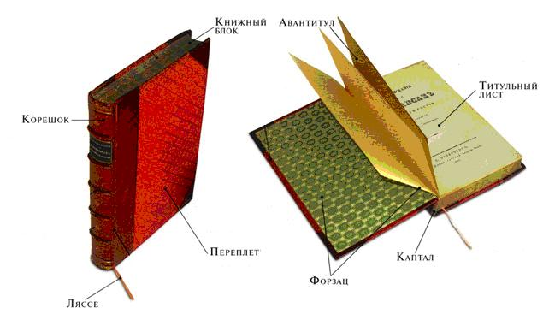
ГБОУ
«Валуйская общеобразовательная
школа- интернат»
«Книга – наш лучший друг»

Slide 2
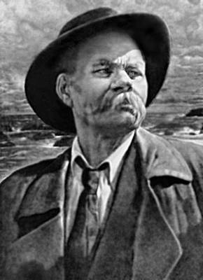
«Когда у меня в руках новая книга, я чувствую, что в мою жизнь вошло что-то живое, говорящее, чудесное… Я люблю книги: каждая из них кажется мне чудом.»
М. Горький

Slide 3
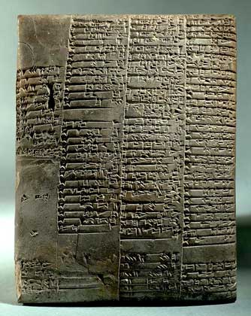
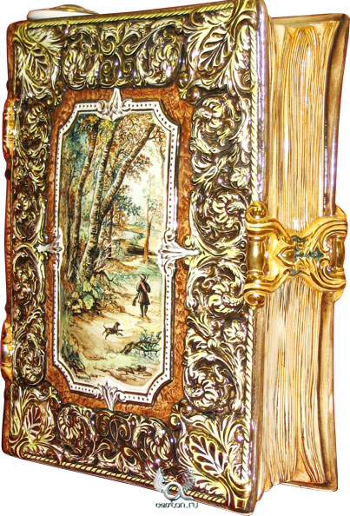
Глиняная и золотая книги

Slide 4
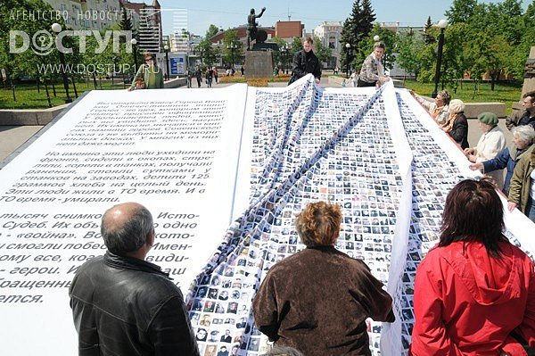
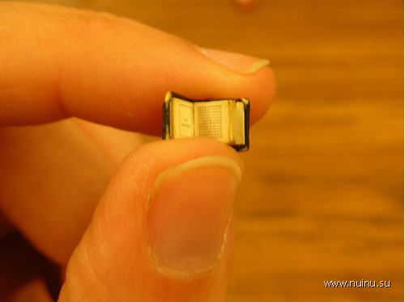

Slide 5
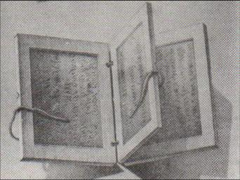
Книга из воска

Slide 6
Структура и основные элементы книги

Slide 7
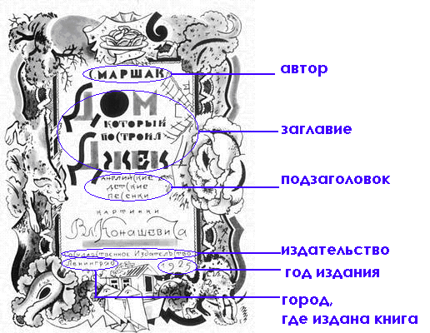

Slide 8
Правила обращения с книгой
1. Не бери книгу грязными руками.
2. Не рисуй в книге ни в коем случае, это не альбом для рисования.
3. Переворачивай страницы аккуратно, чтобы не порвать их.
4. Подклей страницы в книге, даже если их порвал не ты. Попроси помощи у взрослых.
5. Не загибай листы в книге и не вкладывай ручку, карандаш и прочие посторонние предметы.
6. Пользуйся закладкой, чтобы отметить в книге место, где ты закончил читать.
7. Перед тем, как перевернуть страницу, не следует лизать палец, так как от этого 8. страница портится. Из-за того что бумага шероховатая, на ней легко задерживается пыль, грязь. Поэтому, думая о “здоровье” книги, мы заботимся и о своем здоровье.
9. Переворачивать страницу нужно только за верхний угол. Если переворачивать за нижний уголок, то быстро стираются цифры, которые указывают номер страницы.
10. На время чтения библиотечные книги нужно оборачивать.
Нельзя читать во время еды. Это замедляет процесс пищеварения и неблагоприятно влияет на зрение. Кроме того, можно нечаянно испачкать книгу, а прочитанная за едой информация хуже усваивается.

Slide 9

Берегите книгу!!!

Slide 10
Список использованных источников
  http://www.orlovka.crimea.ua/biblioznajka/lesson-6
  http://images.yandex.ru/yandsearch?text=%D0%B3%D0%BB%D0%B8%D0%BD%D1%8F%D0%BD%D1%8B%D0%B5%20%D0%BA%D0%BD%D0%B8%D0%B3%D0%B8&img_url=www.krugosvet.ru%2Fimages%2F1001599_PH03332.jpg&pos=2&rpt=simage
  http://images.yandex.ru/yandsearch?text=%D1%81%D0%B0%D0%BC%D0%B0%D1%8F%20%D0%B1%D0%BE%D0%BB%D1%8C%D1%88%D0%B0%D1%8F%20%D0%B2%20%D0%BC%D0%B8%D1%80%D0%B5%20%D0%BA%D0%BD%D0%B8%D0%B3%D0%B0&img_url=www.nuinu.su%2Fuploads%2Fposts%2F2008-05%2F1212255086_09.jpg&pos=4&rpt=simage
  http://images.yandex.ru/yandsearch?text=%D1%81%D0%B0%D0%BC%D0%B0%D1%8F%20%D0%B1%D0%BE%D0%BB%D1%8C%D1%88%D0%B0%D1%8F%20%D0%BA%D0%BD%D0%B8%D0%B3%D0%B0&img_url=cs600.vkontakte.ru%2Fu3006398%2F111908960%2Fx_a23d84ac.jpg&pos=29&rpt=simage
  http://images.yandex.ru/yandsearch?text=%D0%B7%D0%BE%D0%BB%D0%BE%D1%82%D0%B0%D1%8F%20%D0%BA%D0%BD%D0%B8%D0%B3%D0%B0%20&img_url=stat8.blog.ru%2Flr%2F09265808c84323d6d5027030d30e06bb&pos=0&rpt=simage
  http://images.yandex.ru/yandsearch?text=%D0%BA%D0%BD%D0%B8%D0%B3%D0%B0%20%D0%B8%D0%B7%20%D0%B2%D0%BE%D1%81%D0%BA%D0%B0&noreask=1&img_url=shgpi.edu.ru%2Fbiblioteka%2Fforum%2Fimg%2Finteresnoe_v_ceti%2F0018-019-Knigi-iz-voska.jpg&pos=0&rpt=simage&lr=4
  http://images.yandex.ru/yandsearch?text=%D0%BA%D0%BD%D0%B8%D0%B3%D0%B0&img_url=www.fotos-hochladen.net%2Fbuch89daqgkrxz.gif&pos=16&rpt=simage

